Slide 1
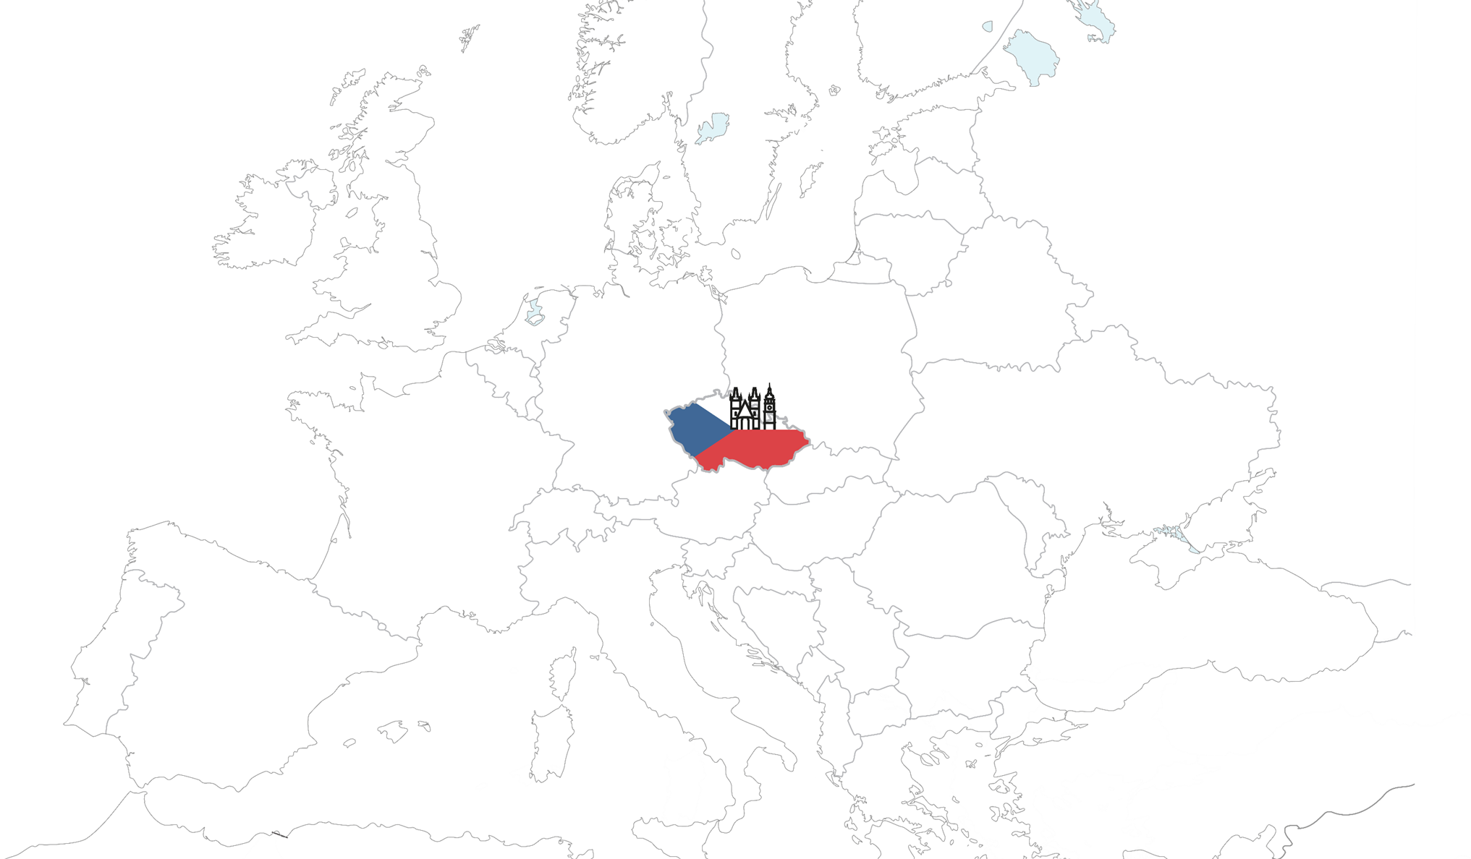


Univerzita Hradec Králové

Slide 2
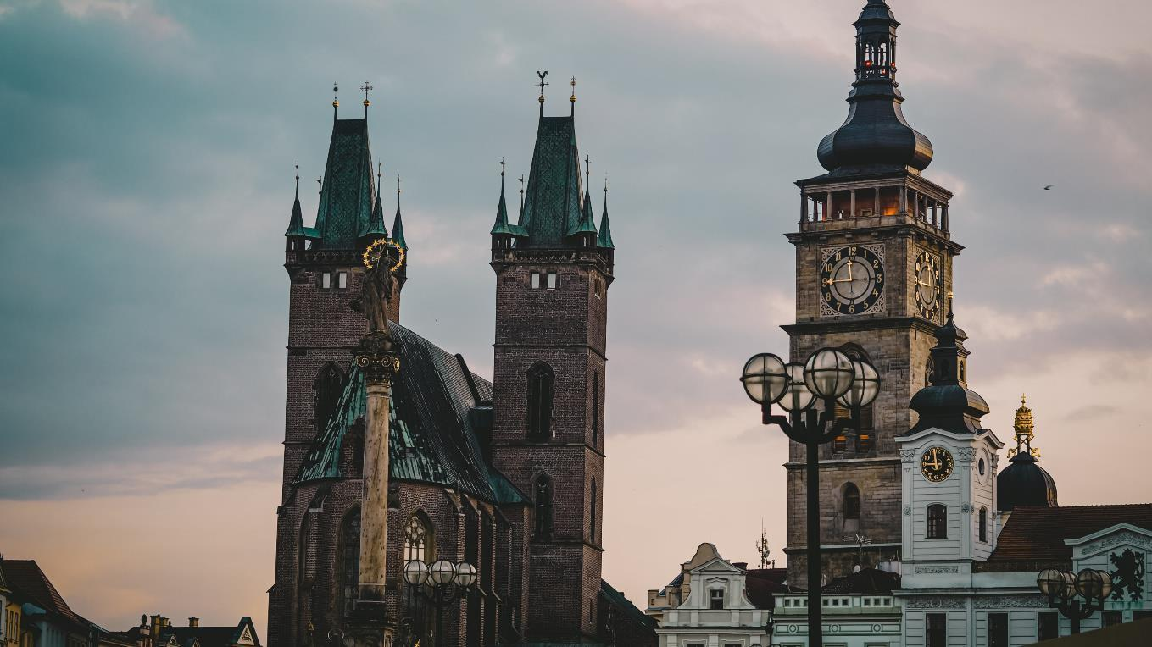

Město
Hradec Králové
Salon republiky
Ani velký, ani malý – 93 tis. obyvatel
Jeden z nejbezpečnějších krajů v ČR

Slide 3
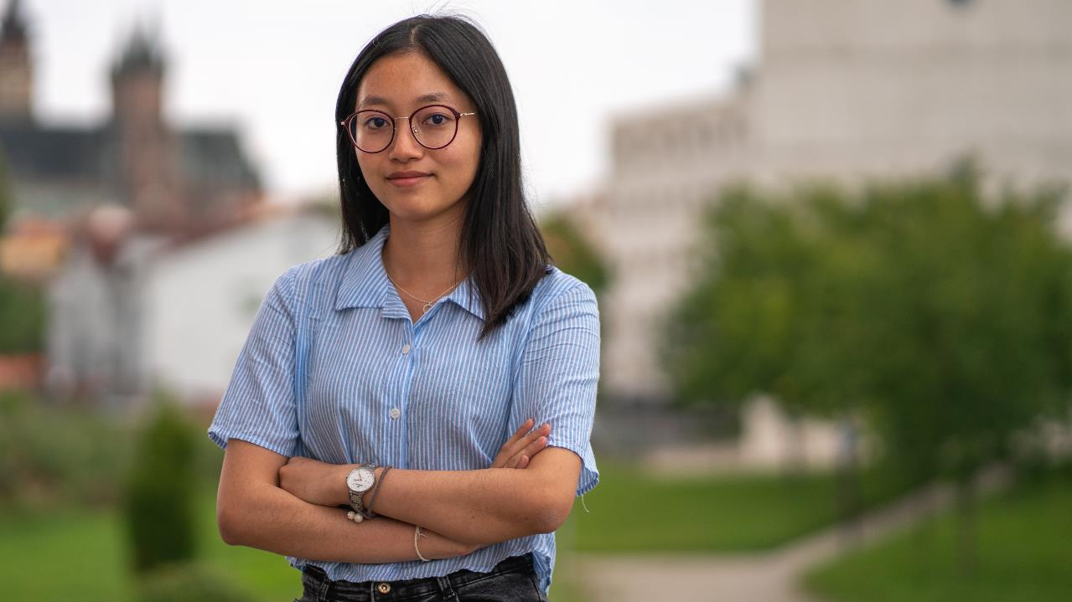
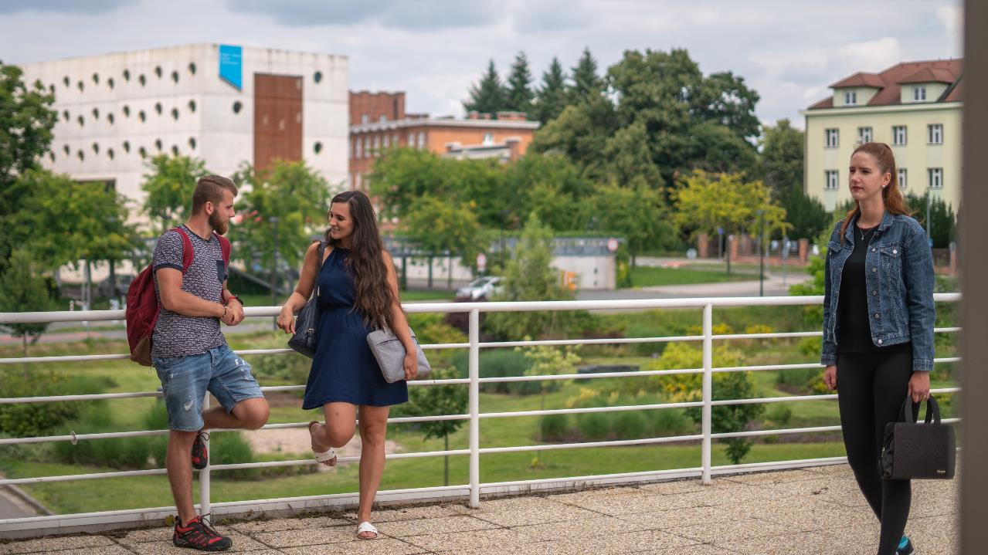
Město
Hradec Králové
Bohatá historie
Zelené město
Obdivuhodná architektura
Kulturní centrum
Snadná doprava
Nižší životní náklady

Slide 4
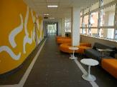
Univerzita Hradec Králové

Slide 5
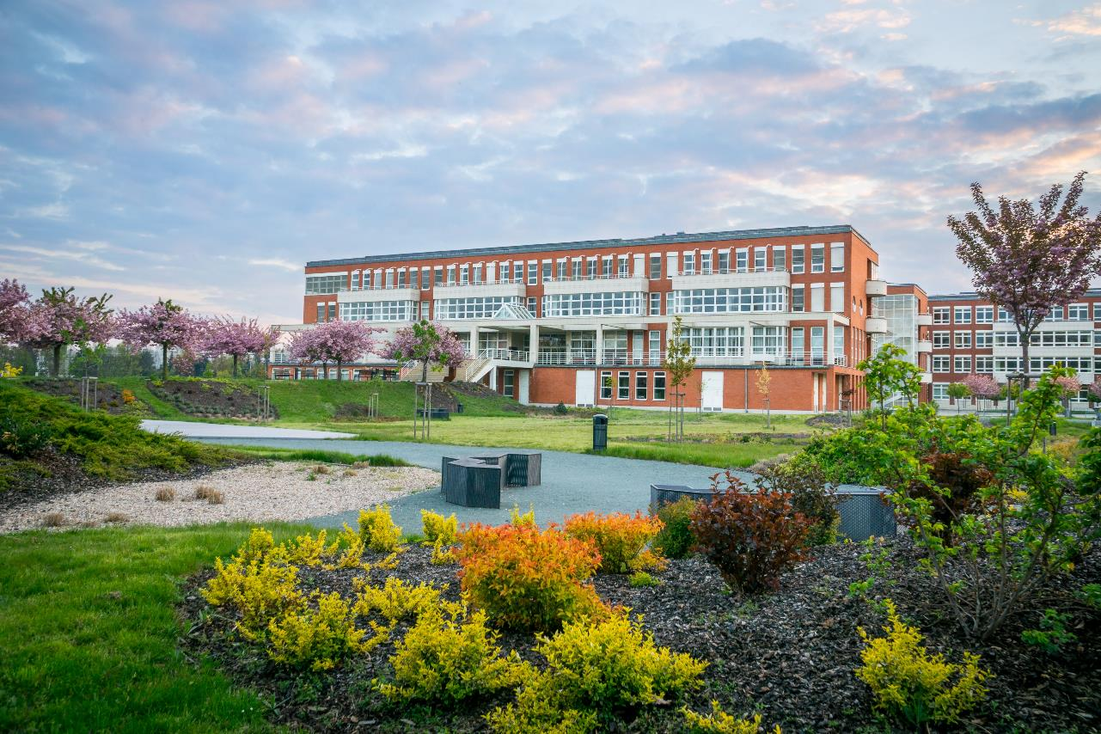
Univerzita Hradec Králové
O univerzitě
200+ studijních programů
500+ zahraničních studujících
6300+ studujících
1300+ absolventů ročně
330+ partnerských univerzit

Slide 6




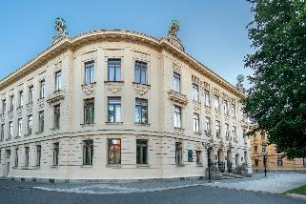
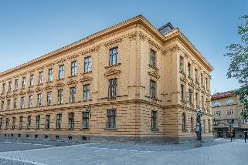
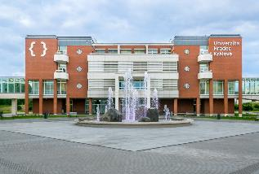
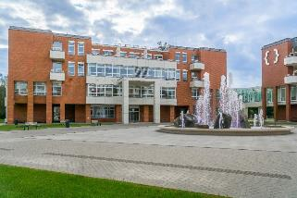
Univerzita Hradec Králové
4 fakulty
*1959
*1993
*2005
*2010

Slide 7
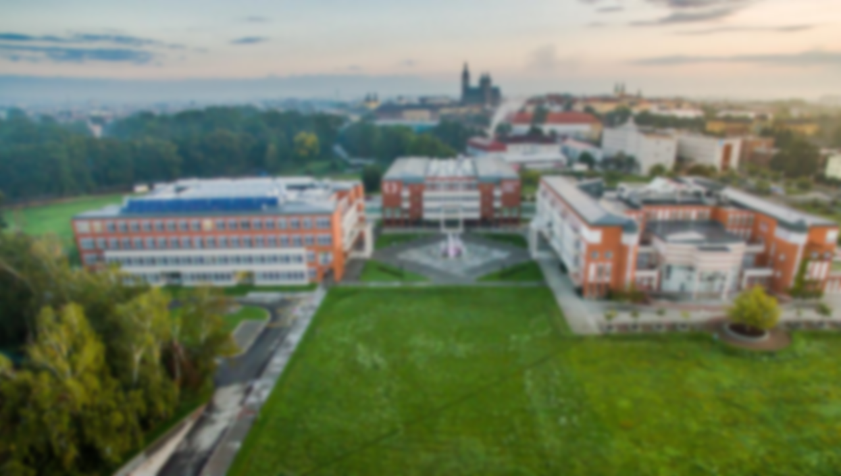




Univerzita Hradec Králové
UHK v mezinárodních žebříčcích | umístění
THE WUR | 1201–1500
THE BY SUBJECT: Computer Science | 601–800
THE BY SUBJECT: Physical Science | 1001+
THE BY SUBJECT: Life Sciences | 601–800
THE Young Universities | 401–500
THE Emerging Economies | 401–500
QS WUR | 1001–1200
QS Europe | 398
Shanghai Ranking by subject: Pharmacy & Pharmaceutical Sciences | 401–500
UI GREEN METRIC | 486

Slide 8
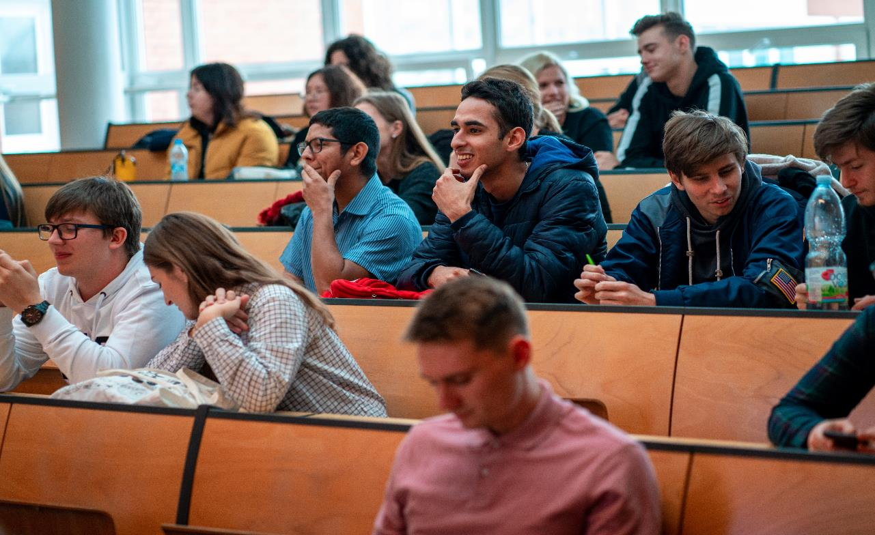
Studium
Široká nabídka studijních programů (unikátní volná kombinovatelnost učitelských specializací).
Výuku zajišťují špičkoví odborníci ve svých oborech.
Moderní výukové metody (e-learning, interaktivní výuka, workshopy, další vzdělávání).
Kolem 200 nabídek práce, brigád a praxí pro studenty na kariérním webu každý rok.

Slide 9
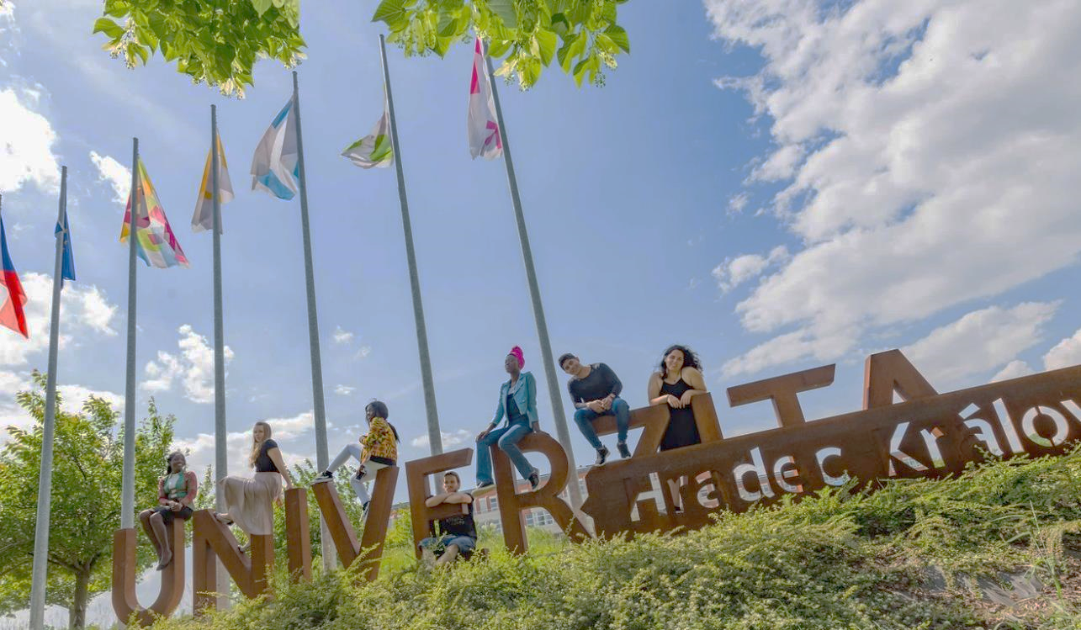




Studium
 | učitelství, speciální pedagogika, jazyky, sociální obory
 | informatika, datová věda, ekonomika a management, cestovní ruch
 | archeologie, politologie, historické vědy, sociologie
 | biologie a ekologie, toxikologie, fyzikální měření, učitelství přírodních věd

Slide 10



Věda a tvůrčí činnost
Celouniverzitní výzkumné směry:
stárnutí ve zdraví a kvalita života
bezpečnost a udržitelný rozvoj v digitální společnosti
nové výzvy ve výchově a vzdělávání

Slide 11

Věda a tvůrčí činnost
Společenská relevance výzkumu – podpora aplikovaného výzkumu a řešení projektů Proof of Concept.
Podpora začínajících vědců – postdoktorské projekty.
Důraz na excelenci – celouniverzitní i fakultní podpora excelentního výzkumu.

Slide 12
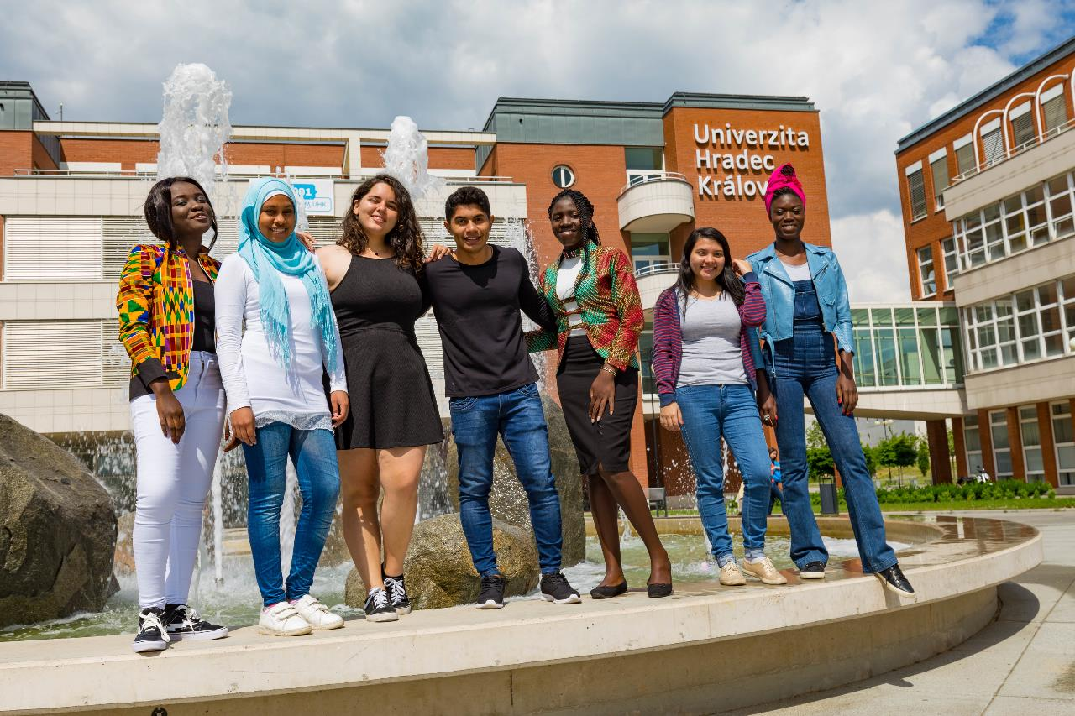
Zahraničí
4 letní školy – 200+ účastníků každý rok
40 studijních programů v cizím jazyce
400+ zahraničních studijních výjezdů ročně
100+ akademických a vědeckých pracovníků ze zahraničí

Slide 13


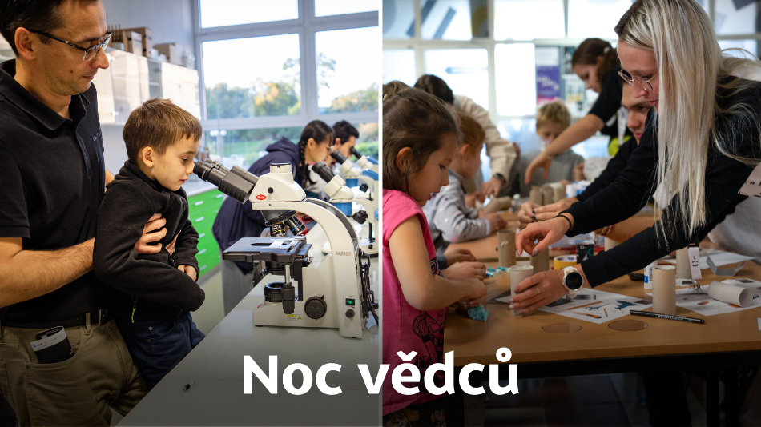
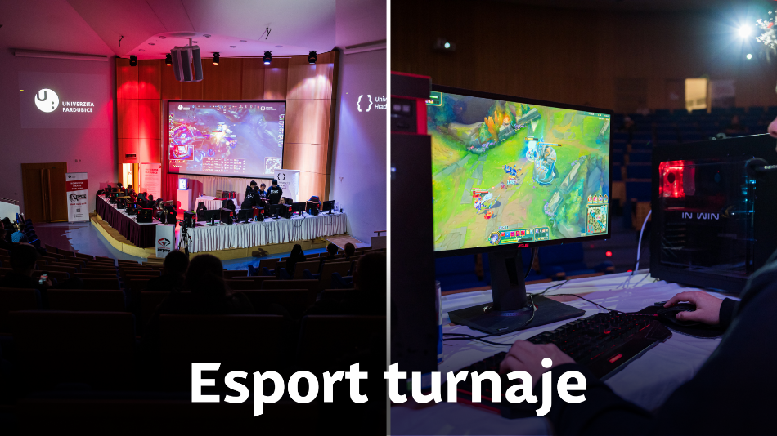
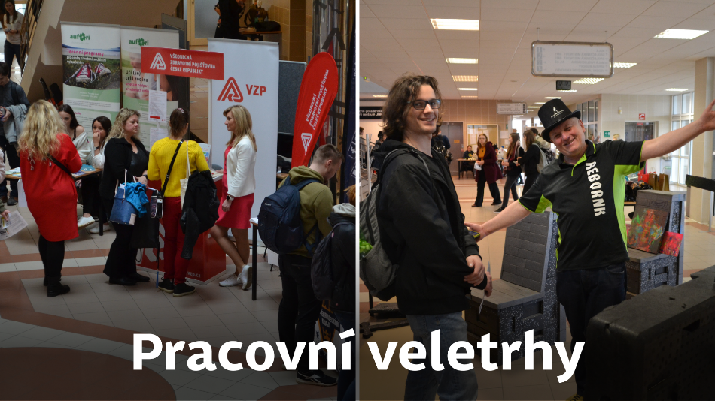
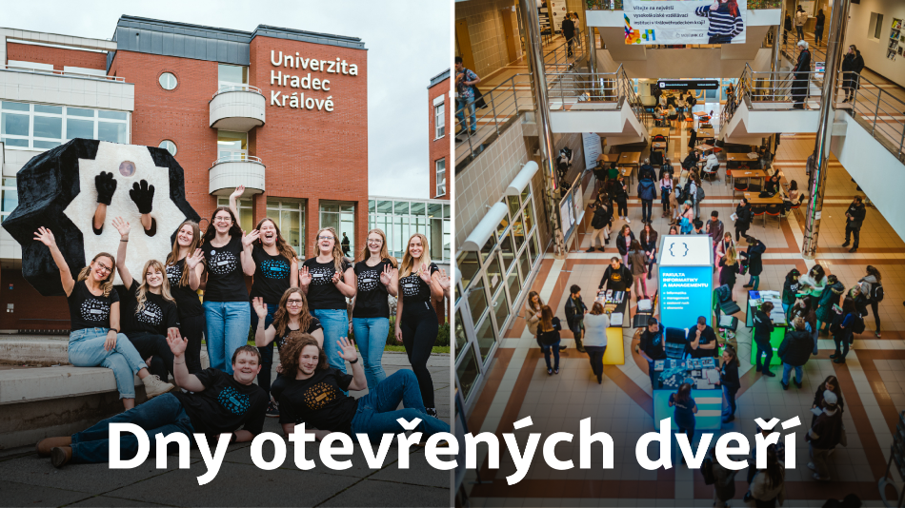
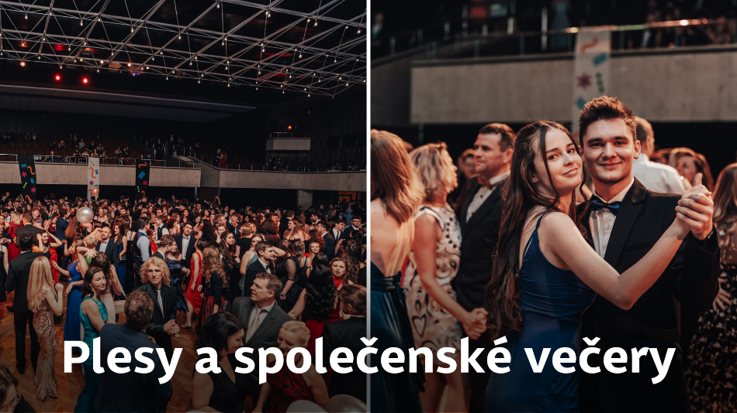
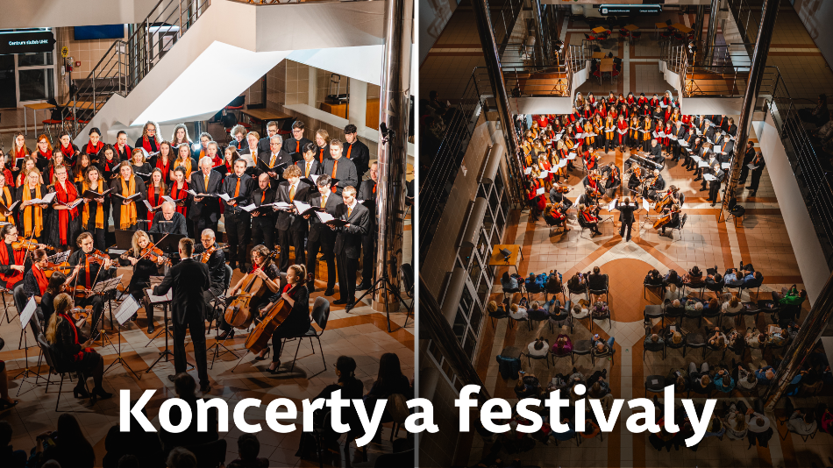

Život na UHK

Slide 14





www.uhk.cz

